Slide 1
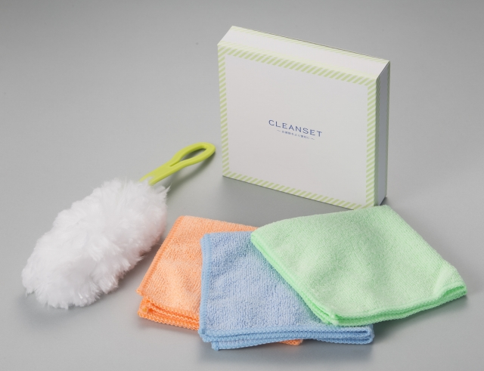
ご提案書
品名：クリーンセットA
品番：SC-1911
上代：￥500
商品サイズ：
クロス：約300×300mm
ダスター：約80×60×290mm
包装：化粧箱入り
包装サイズ：155×160×35mm
材質：
クロス：ポリエステル・ナイロン
ダスター：ポリプロピレン・ポリエチレン
入数：100
生産国：中国 セットアップ：日本
備考：クロス、アゾ規制染料不使用（試験済）
お掃除をより便利に。
マイクロファイバークロス3枚と、ダスター1本のセット商品です。
クロスは、乾いた状態で埃や水分を集め、濡れた状態で皮脂汚れ等を集めます。
ダスターは静電気で埃等を拾いますので、凹凸のある部分等に便利です。
洗剤を使わず簡単にお掃除出来ますので、環境にも優しいエコアイテムです。
ダスターの持ち手色は、グリーン又はピンクからのアソートになります（色はお選び頂けません）

